Slide 1
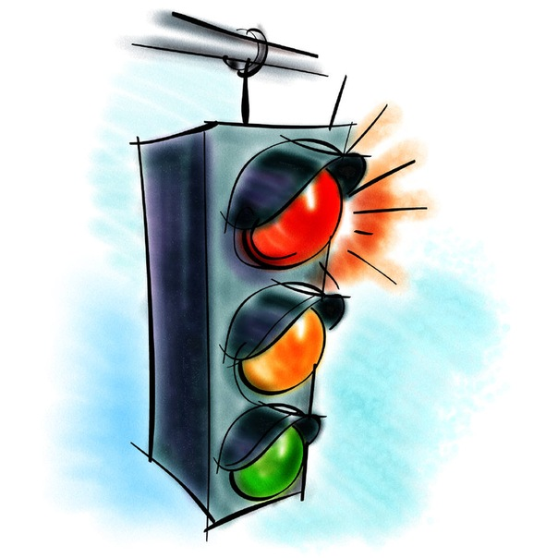
Три цвета светофора
Государственное бюджетное дошкольное образовательное учреждение
детского сада № 39 комбинированного вида
Колпинского района Санкт-Петербурга
Правила дорожного движения для детей младшего дошкольного возраста
Старший воспитатель Зиновьева Ольга Александровна

Slide 2
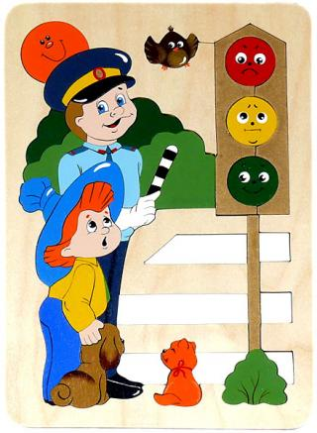
А. Рахимов
Помогает с давних пор
Детям, друг наш, светофор
Объяснит без напряженья
Детям правила движенья.
Слушай и запоминай
И всегда их соблюдай.

Slide 3
Красный сигнал светофора
Загорелся КРАСНЫЙ свет,
Стой, малыш, прохода нет.

Slide 4
Желтый сигнал светофора
ЖЕЛТЫЙ свет смотри горит
Приготовься говорит.

Slide 5
Красный сигнал светофора
А зажегся свет ЗЕЛЕНЫЙ
Проходи мой друг ученый.

Slide 6
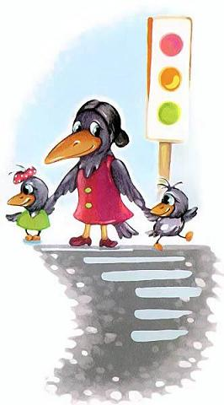
Помни правила движенья Как таблицу умноженья!

